Slide 1
Государственное бюджетное общеобразовательное учреждение города Москвы «Школа № 1798 «Феникс» ДК5
Методические рекомендации по использованию технологии Адвент -календарь в работе с дошкольниками.
Воспитатели:
Маркова Лариса Вячеславовна
Чулкова Мария Владимировна

Slide 2
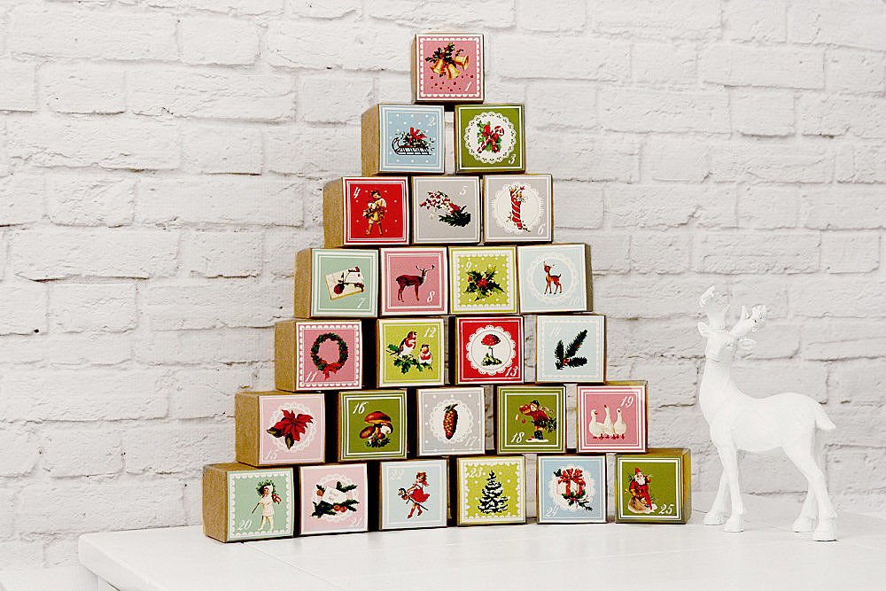
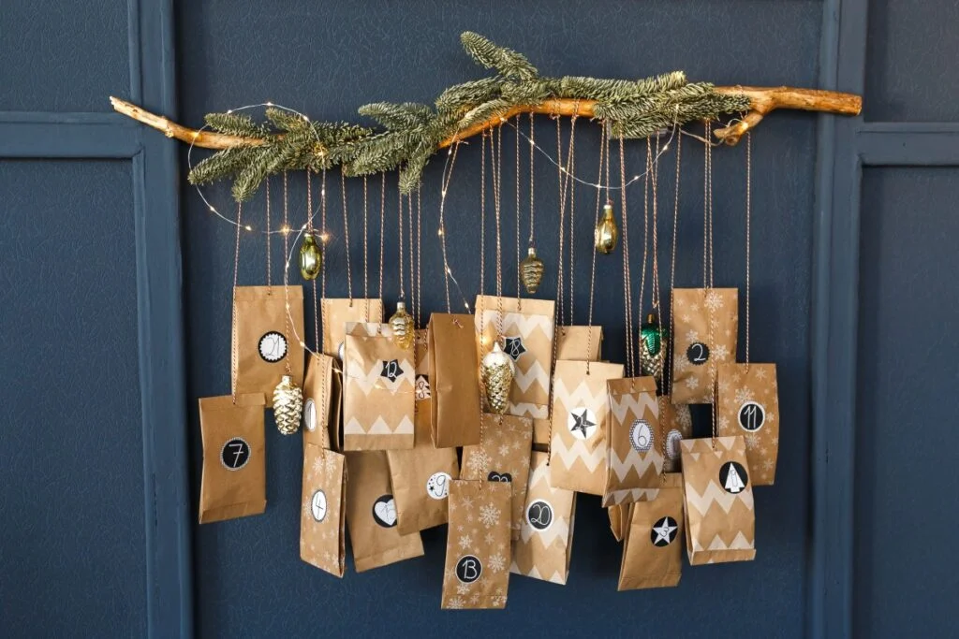
Слово «адвент» происходит от латинского термина «adventus» и обозначает «пришествие, приход». Адвент - календарь - это календарь ожидания.

Slide 3
Адвент-календарь
В последнее время технология адвент-календарей стала входить в практику работы детских садов.
Адвент-календарь позволяет интегрировать все образовательные области:
социально-коммуникативную,
познавательную,
речевую,
художественно-эстетическую,
физическую,
строя педагогический процесс индивидуально, в микро-группе детей и фронтально со всеми детьми.

Slide 4
Актуальность
Игра занимает ведущее место в жизни дошкольников. Она активизирует ребенка, способствует повышению его жизненного тонуса, удовлетворяет личные интересы и социальные нужды.
Адвент- календарь для детей –это в первую очередь игра, которая направленна на развитие интереса детей к разнообразной деятельности, развитию самостоятельности и повышению самооценки ребенка.

Slide 5
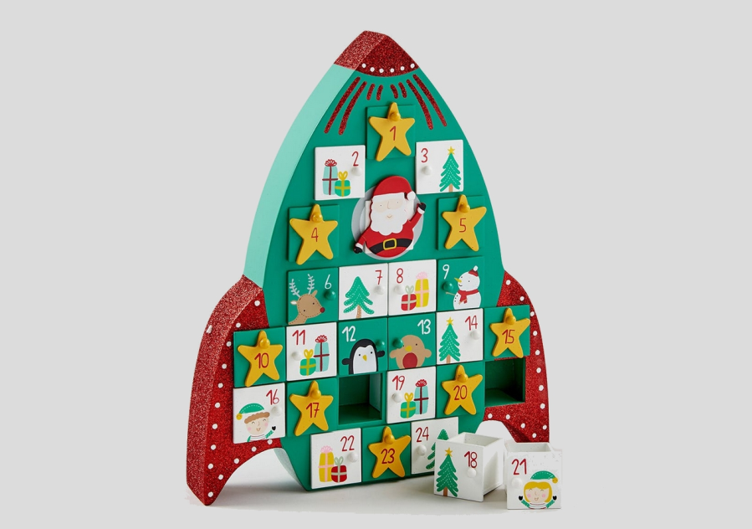
Зачем же нужен Адвент - календарь?
Адвент-календарь может быть приурочен к любому празднику и решать множество педагогических задач.
Цель: создание условий для проявления познавательной активности ребенка дошкольного возраста.

Slide 6
Адвент -Календарь способствует развитию:
• Развивать умение визуализировать и озвучивать причинно-следственные связи между собой и окружающими предметами;
• воспитывать и развивать всесторонне развитую личность
• воспитывать у детей желание участвовать в совместной деятельности со всеми участниками образовательного процесса, активнее использовать знания в повседневной жизни;
• развивать любознательность, воображение, мышление, умение строить догадки и предположения;

Slide 7
Адвент-календарь для педагога.
Своеобразный план его деятельности.
С его помощью необходимо заранее продумать все методы и приемы обучения и воспитания детей, а так же видеть путь достижения поставленной цели. Следует помнить: планирование должно быть гибким, ведь на его реализацию могут повлиять непредвиденные факторы. При планировании календаря необходимо решить какие знания мы хотим дать детям и какой материал закрепить.

Slide 8
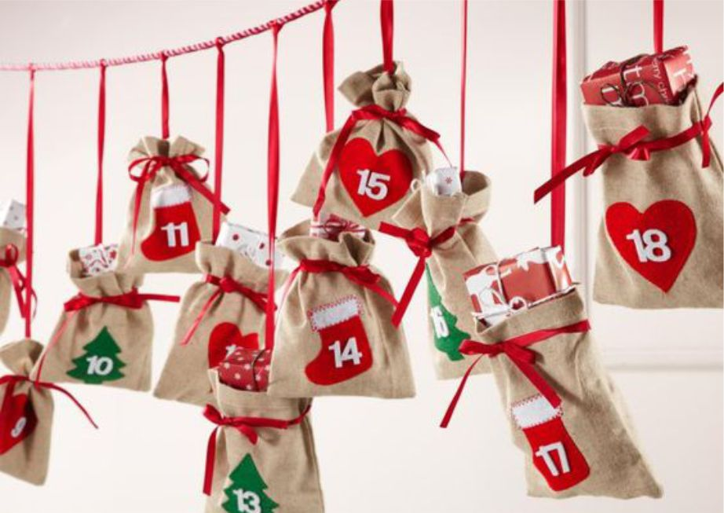
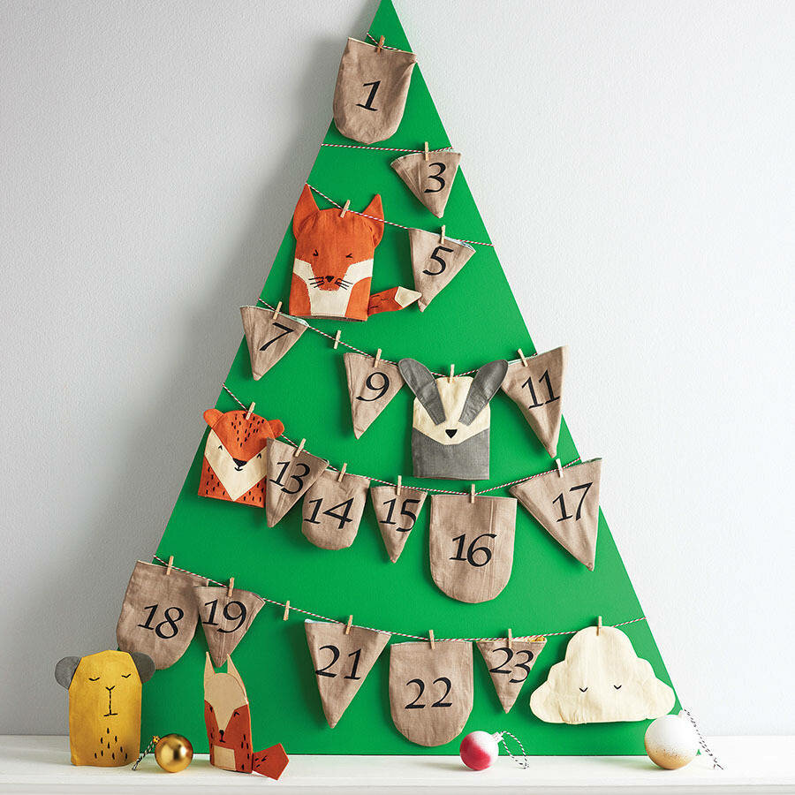
Свойства адвент - календаря:
Наглядность
Привлекательность
Запоминаемость
Творчество.

Slide 9
Условия и последовательность работы с календарем:
Знакомство с календарем (рассказ об истории возникновения календаря)
Обсуждение правил использования, решение о дежурстве.
Обсуждение на «утреннем круге»
« Вечерний круг» Подведение итогов.

Slide 10
Примерные направления предлагаемых заданий
НОД (познавательное, художественно-эстетическое, речевое,социально-коммуникативное и физическое развития)
Беседа ( о чем сегодня будем беседовать)
Чтение художественной литературы
Опытно-экспериментальная деятельность
Дидактические, подвижные игры
Рисование по замыслу
Конструирование
Совместная деятельность детей и родителей

Slide 11
Стиль оформления Адвент календаря:
Должен соответствовать тематике праздника.
Определить место календаря.
Присутствие тайны.

Slide 12
Адвент-календарь предполагает свои правила игры.
Один день – одно задание.
Задания должны быть приятными, интересными и соответствовать возрасту и возможностям детей.

Slide 13
СПАСИБО ЗА ВНИМАНИЕ!

